Slide 1
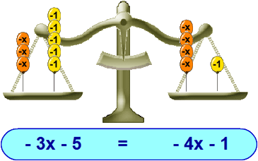
Equazioni
Come si risolvono le equazioni di primo grado

Slide 2
Equazioni
Come si risolvono le equazioni
Risolvere un’equazione significa trovare il numero che sostituito all’incognita rende vera l’uguaglianza.
x 2 = 5
È l’equazione
x = 3
È la sua soluzione
Perché
3 2 = 5
l’uguaglianza è vera

Slide 3
Equazioni
Come si risolvono le equazioni
Per risolvere un’equazione in modo pratico ci si deve rifare ai due principi di equivalenza:
1° PRINCIPIO: Aggiungendo ad entrambi i membri di una equazione una stessa quantità si ottiene un’equazione equivalente* alla data.
2° PRINCIPIO: Moltiplicando o dividendo entrambi i membri di una equazione per una stessa quantità, diversa da zero, si ottiene un’equazione equivalente* alla data.
* Equazioni equivalenti hanno le stesse soluzioni.

Slide 4
Equazioni
Come si risolvono le equazioni
Risolviamo l’equazione:
x 3 = 7 x
Applichiamo il 1° principio e facciamo "scomparire" il 3 dal primo membro:
x 3 = 7 x
x 3 3 = 7 x 3
x = 7 x 3
In pratica il 3 è passato dal primo al secondo membro cambiando di segno.

Slide 5
Equazioni
Come si risolvono le equazioni
Risolviamo l’equazione:
x 3 = 7 x
Ora, sempre applicando il 1° principio facciamo "scomparire" la x dal secondo membro:
x = 7 x 3
x x = 7 x x 3
x x = 7 3
In pratica la x è passata dal secondo al primo membro cambiando di segno.

Slide 6
Equazioni
Come si risolvono le equazioni
Risolviamo l’equazione:
x 3 = 7 x
Riduciamo i termini simili:
x x = 7 3
2x = 4

Slide 7
Equazioni
Come si risolvono le equazioni
Risolviamo l’equazione:
x 3 = 7 x
Applichiamo il 2° principio facciamo "scomparire" il coefficiente 2 dal primo membro:
2x = 4
1
2
2x = 4
2 2
1
1
x = 2

Slide 8
Equazioni
Come si risolvono le equazioni
In pratica:
x 3 = 7 x
Trasportiamo i termini con la x dal secondo al primo membro e i termini noti dal primo al secondo, avendo cura di cambiare loro il segno:
x x = 7 3
Riduciamo i termini simili:
2x = 4
Dividiamo entrambi i membri per il coefficiente della x:
x = 2

Slide 9
Equazioni
Come si risolvono le equazioni
Risolviamo l’equazione:
3(x 1) = x 3
Eseguiamo la moltiplicazione
3x 3 = x 3
Trasportiamo i termini con la x al primo membro e i termini noti al secondo, avendo cura di cambiare loro il segno
3x x = 3 3
Riduciamo i termini simili
2x = 6
Dividiamo entrambi i membri per il coefficiente della x
x = 3

Slide 10
Equazioni
Come si risolvono le equazioni
Risolviamo l’equazione:
3(x 4) = 2(7 x)
Eseguiamo le moltiplicazioni:
3x 12 = 14 2x
Trasportiamo i termini con la x al primo membro e i termini noti al secondo, avendo cura di cambiare loro il segno:
3x 2x = 14 12
Riduciamo i termini simili:
x = 26

Slide 11
Equazioni
Come si risolvono le equazioni
$$2x−3= \frac{x+1}{3}$$
Per risolvere l’equazione
segui le istruzioni:
Riduci i due membri al mcd
$$\frac{3(2x−3)}{3}=\frac{x+1}{3}$$
Moltiplica i due membri per il mcd
$$3∗\frac{3\left(2x−3\right)}{3}=3∗\frac{x+1}{3}$$
$$3∗\frac{3\left(2x−3\right)}{3}=3∗\frac{x+1}{3}$$
$$1$$
$$1$$
Semplifica
$$1$$
$$1$$
Esegui la moltiplicazione
$$6x−9=x+1$$

Slide 12

Equazioni
Come si risolvono le equazioni
$$2x−3= \frac{x+1}{3}$$
Per risolvere l’equazione
segui le istruzioni:
Porta i termini con la x al primo membro e i termini noti al secondo
$$6x−x=9+1$$
Riduci i termini simili
$$5x=10$$
$$1$$
$$\frac{5}{5}x=\frac{10}{5}$$
$$2$$
Dividi entrambi i membri per 5
$$1$$
$$1$$
Da cui
$$x=2$$

Slide 13
Equazioni
Come si risolvono le equazioni
Per risolvere l’equazione
$$\frac{4x−3}{3}−\frac{2x−1}{2}= \frac{3}{4}x−1$$
segui le istruzioni:
Riduci i due membri al mcd
$$\frac{4\left(4x−3\right)−6(2x−1)}{12}=\frac{3∙3x−12∙1}{12}$$
Moltiplica entrambi i membri per il mcd e semplifica
$$1$$
$$1$$
$$\frac{4\left(4x−3\right)−6(2x−1)}{12}∙12=\frac{3∙3x−12∙1}{12}∙12$$
$$1$$
$$1$$

Slide 14
Equazioni
Come si risolvono le equazioni
Per risolvere l’equazione
$$\frac{4x−3}{3}−\frac{2x−1}{2}= \frac{3}{4}x−1$$
segui le istruzioni:
Al primo membro applica la proprietà distributiva, nel secondo moltiplica
$4\left(4x−3\right)−6\left(2x−1\right)=$ $3∙3x−12∙1$
$$16x−12−12x+6=9x−12$$
Porta i termini con la x al primo membro e i termini noti al secondo e riduci i termini simili
$$16x−12x−9x=−12+12 −6$$
ottieni
$$−5x=−6$$

Slide 15

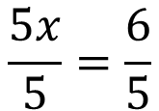
Equazioni
Come si risolvono le equazioni
Per risolvere l’equazione
$$\frac{4x−3}{3}−\frac{2x−1}{2}= \frac{3}{4}x−1$$
segui le istruzioni:
Moltiplica entrambi i membri per -1
$$−5x∙(−1)=−6∙(−1)$$
ottieni
$$5x=6$$
Dividi entrambi i membri per 5
$$1$$
$$x=\frac{6}{5}$$
$$\frac{5x}{5}=\frac{6}{5}$$
da cui
$$1$$

Slide 16
Equazioni
Verifica delle equazioni
Per sapere se il risultato di un’equazione è quello esatto basta sostituire all’incognita il valore trovato e controllare che l’uguaglianza sia vera. Per far ciò possiamo operare separatamente, prima col primo membro e poi col secondo.
$$2x−3= \frac{x+1}{3}$$
L’equazione risolta in precedenza
Ha come soluzione
$$x=2$$

Slide 17
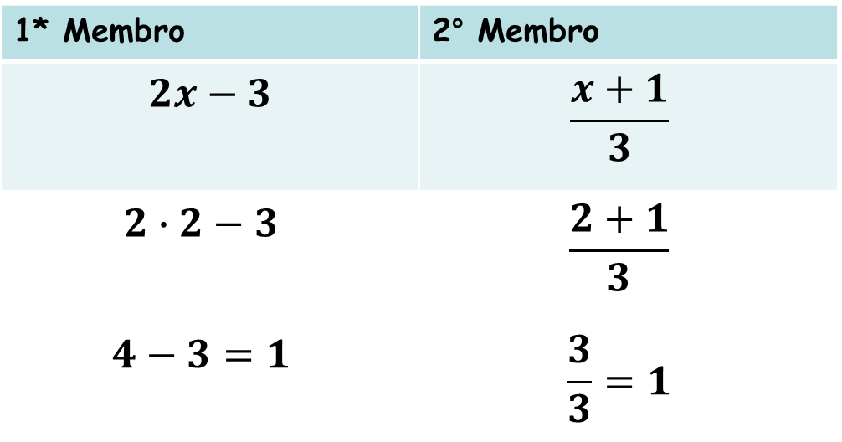
Equazioni
Verifica delle equazioni
$$2x−3= \frac{x+1}{3}$$
soluzione:
$$x=2$$
1* Membro | 2° Membro
$$2x−3$$ | $$\frac{x+1}{3}$$
$$2∙2−3$$ | $$\frac{2+1}{3}$$
$$4−3=1$$ | $$\frac{3}{3}=1$$

Slide 18
Fine

